Slide 1

PCCU1- Parte 3
8ª Aula Virtual
2.2020
3ª parte – Alicerce – Baldrame
Parede em Espelho

Slide 2
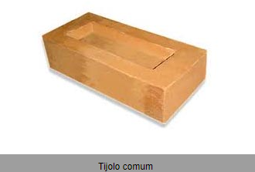
a
c
a
b
b
Tijolo em Espelho
Parede de 1/2 tijolo
Parede de 1 tijolo
c
a
b

Slide 3
Alicerce - construção simples (sem cinta de amarração)
Os alicerces têm dimensões maiores do que a das paredes, conforme figura.
Tijolo em Espelho
Parede de 1/2 tijolo
Parede de 1 tijolo

Slide 4
Junta
lugar mais frágil da parede
Dilatação Térmica
(efeito elástico)
Travamento horizontal
Reforço da junta vertical

Slide 5
3ª Parte
3ª Fiada de tijolos
VISTA
VISTA
X
PLANTA

Slide 6
4ª Parte
2ª Fiada de tijolos (parede ½ tijolo)
AMARRAR SEMPRE AS JUNTAS; no alteamento da parede de
½ tijolo conforme feito na parede em U
VISTA
VISTA
19 cm
19 cm

Slide 7
5ª Parte
1ª Fiada de tijolos (parede espelho)
60 cm
60 cm
60 cm
23 cm
23 cm
AMARRAR SEMPRE AS JUNTAS; no alteamento da parede de
conforme feito na parede em U
19 cm
19 cm
150 cm
60 cm
60 cm
^{± 1}/_{4 de tijolo}
37 cm
37 cm
^{± 1}/_{4 de tijolo}
Tijolo em Espelho
200 cm

Slide 8
5ª Parte
1ª Fiada de tijolos (parede espelho)
60 cm
^{± 1}/_{4 de tijolo}
60 cm
60 cm
^{± 1}/_{4 de tijolo}
23 cm
23 cm
19 cm
19 cm
150 cm
60 cm
60 cm
37 cm
37 cm
200 cm

Slide 9
VISTA
VISTA
19 cm
19 cm

Slide 10
DÚVIDAS

Slide 11

OBRIGADO

